Slide 1
数据的表示和获取

Slide 2
内容
所需的R语言知识第一部分
结构化数据获取
  访问关系数据库
半结构化数据访问
  访问文本中的数据
  访问EXCEL中的数据
  爬取网页中的数据
  访问JSON中的数据
  访问NOSQL中的数据

Slide 3
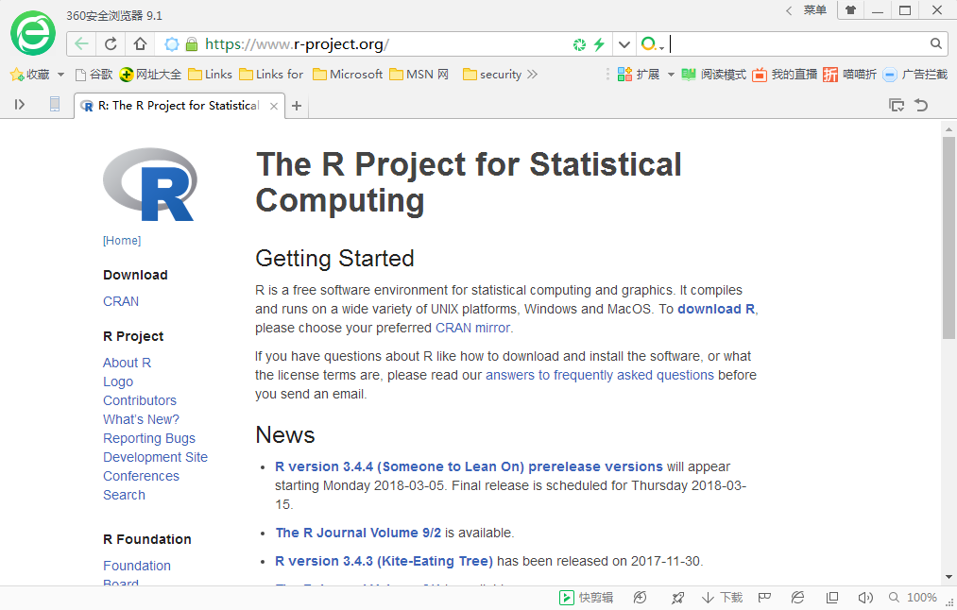
R语言初步（1）
R简介和下载

Slide 4
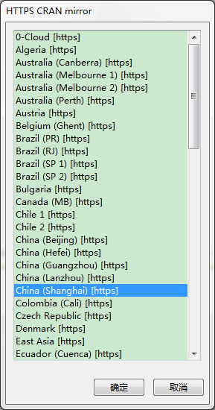
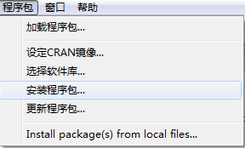
R语言初步（1）
设定镜像服务器
  目前国内有北京、上海、广州、合肥、兰州等镜像服务器可供选择。

Slide 5
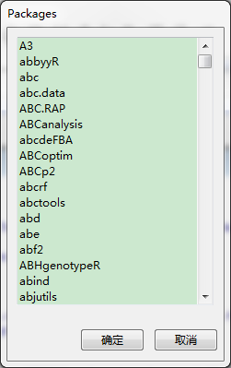
R语言初步（1）
安装包
  使用“安装程序包”菜单项
  使用install.packages()命令
    例如：install.packages("downloader")
特别说明：安装包时，对于WIN7以上系统，需要使用管理员权限运行，否则包不能装到系统目录中，会出现“would you like to use a personal library instead”提示。

Slide 6
R语言初步（1）
学习园地：
  https://www.w3cschool.cn/r/r_overview.html
一些简单的使用
  赋值：a<-2 或者 a=2
  注释： #
  R是区分大小写的，A与a是不同的。

Slide 7
R语言初步（1）
R语言支持的数据类型
  数值型 Numeric 如 100, 0, -4.335
  字符型 Character 如 “China”
  逻辑型 Logical 如TRUE, FALSE
  因子型 Factor 表示不同类别
  复数型 Complex 如：2 + 3i

Slide 8
R语言初步（1）
R语言支持的数据结构
  向量(vector) 一系列元素的组合。
  因子(factor) 因子是一个分类变量，如“a”,”a”,”a”,”a”,”b”,”b”,”b”,”c”,”c”
  数组(array) 数组是k维的数据表。
  矩阵(matrix) 矩阵是数组的一个特例，维数k = 2。
  数据框(dataframe) 是由一个或几个向量和（或）因子构成，它们必须是等长的，但可以是不同的数据类型。
  列表(list) 列表可以包含任何类型的对象。

Slide 9
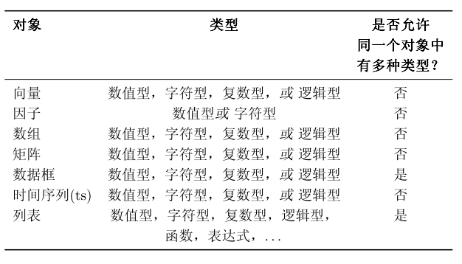
R语言初步（1）
R语言支持的数据结构

Slide 10
R语言初步（1）
向量(vector) 一系列元素的组合。
  字符型
    cv <- c("China", "Korea", "Japan", "UK", "USA", "France", "India", "Russia")
  数值型
    nv <- c(1, 3, 6, 7, 3, 8, 6, 4)
  逻辑型
    lv <- c(T, F, T, F, T, F, F, T)
  复数型 略
  创建向量的一些例子：
  c(2,5,6,9)
  rep(2,times=4)
  seq(from=3, to=21, by=3 )

Slide 11
R语言初步（1）
数组array：多维的同一类型集合（字符型、数值型、逻辑型、复数型）
R可以很容易地生成和处理数组，特别是矩阵matrix是一个二维数组。
dim()和matrix()
x <- 1:12
dim(x) <- c(3,4)
[,1] [,2] [,3] [,4]
[1,] 1 4 7 10
[2,] 2 5 8 11
[3,] 3 6 9 12
matrix.x <- matrix(1:12,nrow=3,byrow=T)

Slide 12
R语言初步（1）
因子是用于对数据进行分类并将其存储为级别的数据对象。 它们可以存储字符串和整数。 它们在具有有限数量的唯一值的列中很有用。 像“男性”，“女性”和True，False等。它们在统计建模的数据分析中很有用。
使用factor()函数通过将向量作为输入创建因子。
data <- c("East","West","East","North","North","East","West","West","West","East","North")
# Apply the factor function.
factor_data <- factor(data)

Slide 13
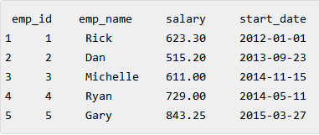
R语言初步（1）
数据框(data frame)是表或二维阵列状结构，其中每一列包含一个变量的值，并且每一行包含来自每一列的一组值。
  以下是数据帧的特性。
  列名称应为非空。
  行名称应该是唯一的。
  存储在数据帧中的数据可以是数字，因子或字符类型。
  每个列应包含相同数量的数据项。
emp.data <- data.frame(
emp_id = c (1:5),
emp_name = c("Rick","Dan","Michelle","Ryan","Gary"),
salary = c(623.3,515.2,611.0,729.0,843.25),
start_date = as.Date(c("2012-01-01", "2013-09-23", "2014-11-15", "2014-05-11",
"2015-03-27")),
stringsAsFactors = FALSE
)

Slide 14
R语言初步（1）
列表是R语言对象，它包含不同类型的元素，如数字，字符串，向量和其中的另一个列表。 列表还可以包含矩阵或函数作为其元素。 列表是使用list()函数创建的。
list_data <- list("Red", "Green", c(21,32,11), TRUE, 51.23, 119.1)

Slide 15
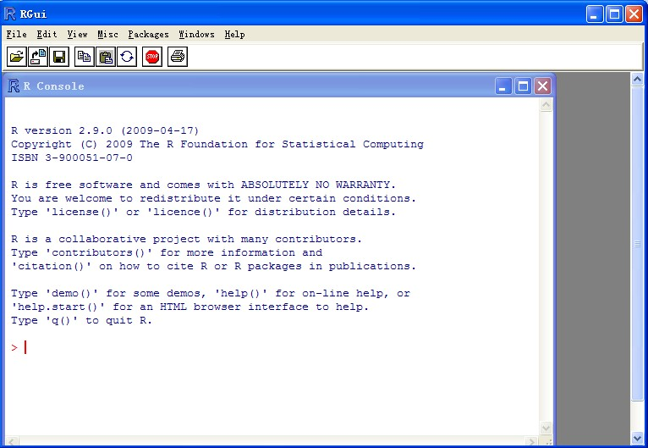
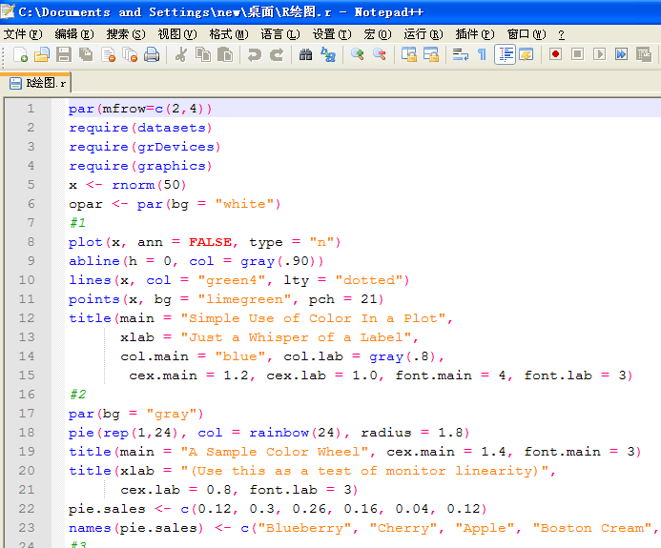
R语言初步（1）
控制台执行命令
运行R脚本
  脚本是一系列命令。
  可以先批量的编号程序，或者对别人已经编好的程序进行修改。之后输入到控制台进行调试，以满足数据分析的需求。

Slide 16
R语言初步（1）
查看帮助文件
  help("t.test")
  ?t.test
  help.search("t.test")
  apropos("t.test")
  RGui>Help>Html help
  查看R包pdf手册

Slide 17
文本文件数据访问

Slide 18
访问文本文件中的数据
读取TXT文件的数据
  使用read.table(file,head=TRUE|FALSE); 其中head=TRUE表示含有属性的标题，head=FALSE表示不含属性的标题。
  要求文本文件中数据按行存放，数据项使用空格或制表符分隔
  实例：
  setwd("F:\\")
  rt <- read.table("2_1.txt",head=TRUE);

Slide 19
访问文本文件中的数据
保存数据到TXT文件
  使用：
  write.table(data, file, row.names = F, quote = F) # 空格分隔
  >write.table(d, file, row.names = F, quote = F, sep="\t") # tab 分隔的文件
  实例：
empdata <- data.frame(
emp_id = c (1:5),
emp_name = c("Rick","Dan","Michelle","Ryan","Gary"),
salary = c(623.3,515.2,611.0,729.0,843.25),
start_date = as.Date(c("2012-01-01", "2013-09-23", "2014-11-15", "2014-05-11",
"2015-03-27")),
stringsAsFactors = FALSE
)
write.table(empdata, file = "f:/foo.txt", row.names = F, quote = F)

Slide 20
访问文本文件中的数据
逗号分隔值（Comma-Separated Values，CSV，有时也称为字符分隔值，因为分隔字符也可以不是逗号），其文件以纯文本形式存储表格数据（数字和文本）。
CSV是一种通用的、相对简单的文件格式，被用户、商业和科学广泛应用。最广泛的应用是在程序之间转移表格数据，而这些程序本身是在不兼容的格式上进行操作的（往往是私有的和/或无规范的格式）。因为大量程序都支持某种CSV变体，至少是作为一种可选择的输入/输出格式。

Slide 21
访问文本文件中的数据
读取CSV文件数据
  使用read.csv()函数，其将输出作为数据帧。
  数据文件：input.csv
  脚本文件：2_readcsv.R
indata <- read.csv("f:/input.csv")
print(is.data.frame(data))
print(ncol(data))
print(nrow(data))
sal <- max(indata$salary)
retval <- subset( indata, dept == "IT")

Slide 22
访问文本文件中的数据
写入CSV文件
  使用write.csv()函数
empdata <- data.frame(
emp_id = c (1:5),
emp_name = c("Rick","Dan","Michelle","Ryan","Gary"),
salary = c(623.3,515.2,611.0,729.0,843.25),
start_date = as.Date(c("2012-01-01", "2013-09-23", "2014-11-15", "2014-05-11",
"2015-03-27")),
stringsAsFactors = FALSE
)
write.csv(empdata,"f:/output.csv")

Slide 23
EXCEL文件数据访问

Slide 24
EXCEL文件数据访问
安装包
  install.packages(“rJava”)
  Install.packages(“xlsx”)
使用包
  library(“rJava”) # 如果有问题参见后页
  library("xlsxjars")
  library(“xlsx”)

Slide 25
EXCEL文件数据访问
安装JAVA
  下载：http://www.oracle.com/technetwork/java/javase/downloads/jdk8-downloads-2133151.html
  安装
  配置：
    安装完JDK后配置环境变量 计算机→属性→高级系统设置→高级→环境变量
    系统变量→新建 JAVA_HOME 变量 。变量值填写jdk的安装目录
    系统变量→寻找 Path 变量→编辑。在变量值最后输入 %JAVA_HOME%\bin;%JAVA_HOME%\jre\bin;（注意原来Path的变量值末尾有没有;号，如果没有，先输入；号再输入上面的代码）
    系统变量→新建 CLASSPATH 变量
    变量值填写 .;%JAVA_HOME%\lib;%JAVA_HOME%\lib\tools.jar（注意最前面有一点）

Slide 26
EXCEL文件数据访问
读取EXCEL文件
  使用read.xlsx()函数
library(“rJava”)
library("xlsxjars")
library(“xlsx”)
data <- read.xlsx("F:/农业结构数据挖掘.xlsx", sheetIndex = 1) #乱码
# 指定编码，解决乱码
data <- read.xlsx("F:/农业结构数据挖掘.xlsx", sheetIndex = 1, encoding = "UTF-8")
print(data)

Slide 27
访问关系数据库中的结构化数据

Slide 28
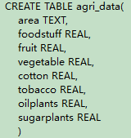
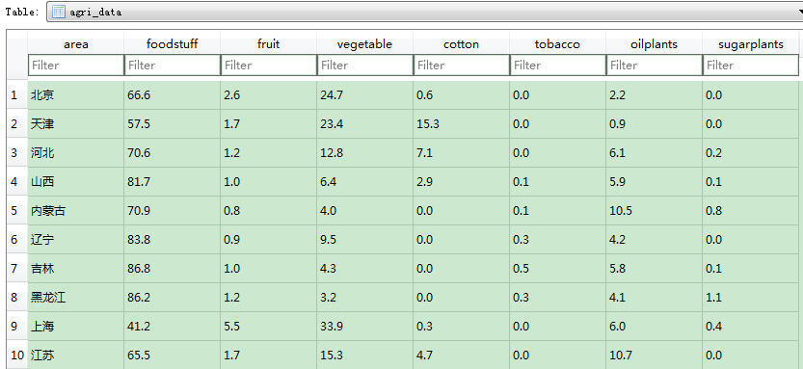
访问关系数据库中的结构化数据
关系数据库简述
  关系数据库中的所有信息都存储在二维表格中；
  一个关系数据库可能包含多个表；
  表是由行和列所构成，行被称为记录，是组织数据的单位；列被称为字段，每一列表示记录的一个属性。
  每一个数据列都会有特定的属性，用以控制存储的数据。

Slide 29
访问关系数据库中的结构化数据
结构化查询语言(Structured Query Language) 是一种特殊目的的编程语言，是一种数据库查询和程序设计语言，用于存取数据以及查询、更新和管理关系数据库系统。
使用最频繁的是基于“select-from-where”语句的数据查询功能。
序号 | 子句关键词 | 子句功能
1 | SELECT | 从指定表中取出指定列的数据(选择列)
2 | FROM | 指定要查询操作的表或视图
3 | WHERE | 用来限定选择查询的条件(筛选行)
4 | GROUP BY | 对结果集进行分组，常与聚合函数一起使用
5 | ORDER BY | 用来对结果集进行排序

Slide 30
访问关系数据库中的结构化数据
几个例子就能出发：
  SELECT * FROM agri_data
  select area,fruit from agri_data
  select area,fruit from agri_data where fruit between 1 and 2
  select avg(fruit) from agri_data
  select * from agri_data order by fruit

Slide 31
访问关系数据库中的结构化数据
SQLITE数据库
  SQLite，是一款轻型的数据库，它的设计目标是嵌入式的，而且目前已经在很多嵌入式产品中使用了它，它占用资源非常的低，能够支持Windows/Linux/Unix等等主流的操作系统。
  主页：
  http://www.sqlite.org/index.html
  教程：
  http://www.runoob.com/sqlite/sqlite-tutorial.html

Slide 32
访问关系数据库中的结构化数据
访问SQLITE数据库
  安装需要使用的包：
  install.packages("sqldf")
  install.packages("RSQLite")
  需要使用的库
  library(gsubfn)
  library(proto)
  library(RSQLite)
  library(sqldf)

Slide 33
访问关系数据库中的结构化数据
访问数据库实例：
library(proto)
library(gsubfn)
library(RSQLite)
library(sqldf)
dbpath <- "f:/agriculture.db“
con <- dbConnect(RSQLite::SQLite(),dbname=dbpath)
tblist = dbListTables(con)
print(tblist)
res <- dbGetQuery(con,"select * from agri_data")
print(res)

Slide 34
获取来自网络的半结构化数据

Slide 35
HTML
HTML(Hyper Text Markup Language，超文本标记语言) 是用来描述网页的一种语言。是Web最基本的构成元素。
用HTML的语法规则建立的文档可以在不同操作系统的平台上运行。
HTML 文档和 HTML 元素是通过 HTML 标签进行标记的
HTML 标签由开始标签和结束标签组成

Slide 36
HTML
一个HTML文件应具有下面的结构
HTML文件以<html>开头，以</html>结尾。
HTML文件包括头部<head>和主体<body> ，用来说明文件命名和与文件本身的相关信息，主体定义浏览器中显示的网页内容。
<html>
<head>
<title> 网页标题 </title>
</head>
<body>
网页内容
</body>
</html>

Slide 37
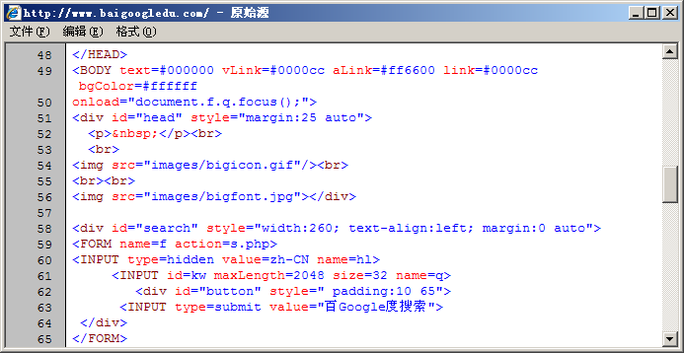
HTML
HTML的元素有以下三种表达方式
  <标记>对象</标记>
  <标记 属性1=参数1 属性2=参数2……>对象</标记> 标记需要通过属性制作各种效果。
  <标记>

Slide 38
HTML
有了图像文件之后，就可以使用img标记将图像插入到网页中，从而达到美化页面的效果。
语法：
<img src="图像文件的地址">
说明：在该语法中，src参数用来设置图像文件所在的路径，这一路径可以是相对路径也可以是绝对路径。

Slide 39
HTML
表格常用来对页面进行排版，在表格中一般通过3个标记来构建，分别是表格标记、行标记和单元格标记。其中表格标记是<table>和</table>，表格的其他各种属性都要在表格的开始标记<table>和表格的结束标记</table>之间才有效。下面首先介绍如何创建表格。
语法：
<table>
<tr>
<td>单元格内的文字</td>
<td>单元格内的文字</td>
……
</tr>
<tr>
<td>单元格内的文字</td>
<td>单元格内的文字</td>
……
</tr>
……
</table>
说明：<table>标记和</table>标记分别标志着一个表格的开始和结束；而<tr>和</tr>则分别表示表格中一行的开始和结束，在表格中包含几组<tr>…</tr>，就表示该表格为几行；<td>和</td>表示一个单元格的起始和结束，也可以说表示一行中包含了几列。

Slide 40
CSS
CSS是为了简化Web页面的更新工作而诞生的，它的功能非常强大，它将让网页变得更加美观，维护更加方便。CSS跟HTML一样，也是一种标记语言，甚至很多属性都来源于HTML，它也需要通过浏览器解释执行。任何懂得HTML的人都可以掌握，非常容易。
CSS（Cascading Style Sheet，层叠样式表）技术是一种格式化网页的标准方式，它是HTML功能的扩展，使网页设计者能够以更有效的方式设计出更具表现力的网页效果。

Slide 41
CSS
CSS的属性
  设置字体样式
  控制图文布局
  颜色及背景
  美化网页与超链接的设置
  CSS定位

Slide 42
CSS
通过CSS的定位属性，可用来控制任何东西在网页上或是说在窗口中的位置。
当我们使用css定位属性的时候，主要把它用在div标签。当把文字，图像或其他的对象放在div中，它可称作为“div block”，或“div element”或“css-layer”，或干脆叫“layer”。而中文我们把它称作“层次”。
当我们把css定位属性用到div中去后，就可以严格设定它的位置。首先我们需要给这个可以被css定位属性控制的div一个id或说是它的名字。比如说我们给下面这个div的名字是truck。给名字的目的是我们以后可以用JavaScript来控制它，比如说移动它或改变它的一些性质等。
<div id="truck">
this is a truck
</div>

Slide 43
R语言爬虫初步
爬虫可能用到的包
  XML
  xml2
  Rcurl
  rvest
  downloader
  dplyr
  tidyverse
  RJSONIO
  …

Slide 44
R语言爬虫初步
爬取图片
  所需包：
    library(xml2)
    library(rvest)
    library(downloader)
    library(stringr)
    library(dplyr)
  爬取一张图片
  setwd(“F:/download”) # 设置保存位置
  # 图片URL
  url <- "https://pic1.zhimg.com/80/fce82758487622fb7de34b6a95199cf5_hd.jpg"
  download(url,“F:/download/picture.jpg”,mode=“wb”) # 下载并保存

Slide 45
R语言爬虫初步
爬取图片
  批量下载
  # 读取网页
  pages <- read_html('https://www.zhihu.com/question/37839997')
  # 解析出所有与图片相关的链接
  links <- pages %>% html_nodes("img") %>% html_attr("src")
  # 筛选出“https”协议的链接，这就是我们所需的图片目标链接
  protocol = "https"
  links <- grep(protocol,links,value=TRUE)
  # 逐张下载并保存
  for(i in 1:length(links)){
  download(links[i],paste("f:/download/picture",i,".jpg",sep=""),mode="wb")
  }

Slide 46
R语言爬虫初步
爬取视频
  所需包
    library(tidyverse)
    library(rvest)
    library(stringr)

Slide 47
R语言爬虫初步
爬取视频
目标地址：http://www.miaopai.com/u/paike_8o7ugjvf5c
尝试：
(1)
links<-htp%>% html_nodes("div.video-player")%>%
html_nodes("viedo")%>% html_attr("scr")
# 失败：无法解析出链接
(2)
links <- pages %>% html_nodes("div.MIAOPAI_player") %>% html_attr("data-scid")
# 解析出文件名，手工装配链接
links <- paste0("http://gslb.miaopai.com/stream/", links, ".mp4")

Slide 48
R语言爬虫初步
爬取视频完整示例代码：
library(tidyverse)
library(rvest)
library(stringr)
setwd("f:/download")
url <- "http://www.miaopai.com/u/paike_8o7ugjvf5c"
pages <- read_html(url)
links <- pages %>% html_nodes("div.MIAOPAI_player") %>% html_attr("data-scid")
links <- paste0("http://gslb.miaopai.com/stream/", links, ".mp4")
ct = length(links)
names<-c()
names=paste0(rep(“美食视频",ct),1:ct,".mp4")
for(i in 1:ct){
download.file(links[i],names[i],mode="wb")
}

Slide 49
R语言爬虫初步
爬取表格数据
  使用rvest包的html_table()
library(rvest)
url <- "https://www.ssa.gov/oact/babynames/numberUSbirths.html"
pages <- read_html(url)
origtbls <- pages %>% html_nodes("table")
# 第二个表格是我们所要的
tdata <- origtbls[[2]] %>% html_table()

Slide 50
R语言爬虫初步
学习rvest包：
  read_html() 读取html文档的函数，其输入可以是线上的url，也可以是本地的html文件，甚至是包含html的字符串也可以。
  html_nodes() 选择提取文档中制定元素的部分。可以使用css selectors，例如html_nodes(doc, "table td")；也可以使用xpath selectors，例如html_nodes(doc, xpath = "//table//td")。本文后面的示例主要采用css selectors来提取html文档中我们想要的部分。
  html_tag() 提取标签名称；
  html_text() 提取标签内的文本；
  html_attr() 提取指定属性的内容；
  html_attrs() 提取所有的属性名称及其内容；
  html_table() 解析网页数据表的数据到R的数据框中。
  html_form(),set_values()和submit_form() 分别表示提取、修改和提交表单。

Slide 51
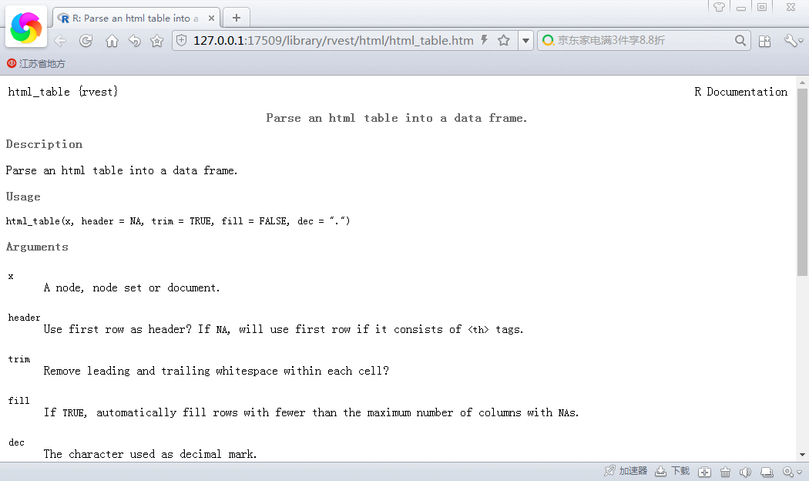
R语言爬虫初步
善于使用帮助：
  Help(html_table)

Slide 52
R语言爬虫初步
进阶知识：
  Rvest + css_selector是很好的定位方式
  需要进一步学习xpath和正则表达式

Slide 53
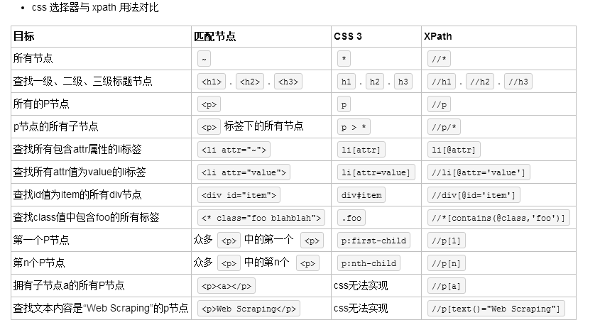
R语言爬虫初步

Slide 54
AJAX
Ajax 即“Asynchronous Javascript And XML”（异步 JavaScript 和 XML），是指一种创建交互式网页应用的网页开发技术。
Ajax = 异步 JavaScript 和 XML（标准通用标记语言的子集）。
Ajax 是一种用于创建快速动态网页的技术。
Ajax 是一种在无需重新加载整个网页的情况下，能够更新部分网页的技术。[1]
通过在后台与服务器进行少量数据交换，Ajax 可以使网页实现异步更新。这意味着可以在不重新加载整个网页的情况下，对网页的某部分进行更新。
传统的网页（不使用 Ajax）如果需要更新内容，必须重载整个网页页面。
实例： https://www.lagou.com/jobs/list_数据分析

Slide 55
SELENIUM
配置
  官网：https://www.seleniumhq.org/download/
  下载并运行selenium server，这里用的是selenium-server-standalone-3.5.1.jar
  安装firefox浏览器
  下载geckodriver并放置在firefox.exe目录中：https://github.com/mozilla/geckodriver/releases
  在windows环境变量path中增加firefox的目录路径
  命令提示符窗口中运行selenium服务器：
  Java -jar selenium-server-standalone-3.5.1.jar

Slide 56
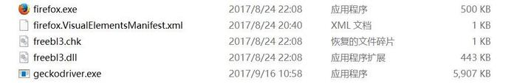
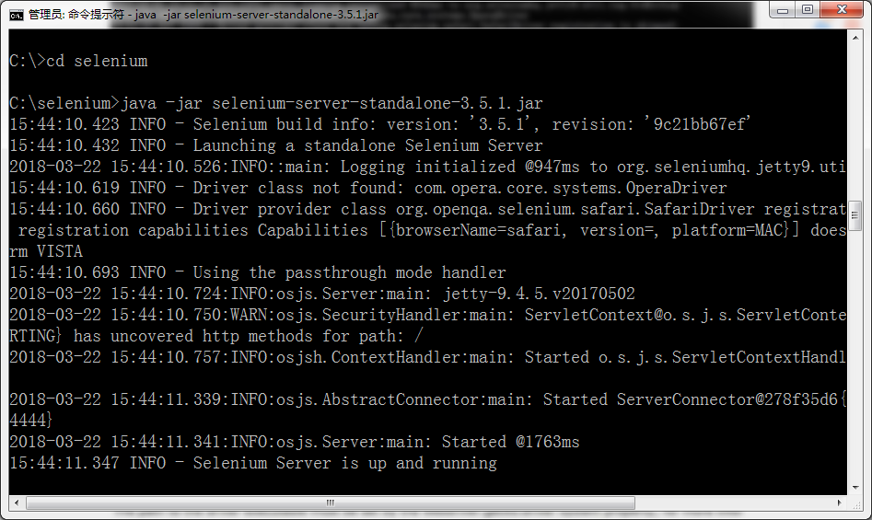
SELENIUM

Slide 57
SELENIUM
安装Rselenium包: install.packages(" RSelenium”)
Rselenium官方主页：
https://cran.r-project.org/web/packages/RSelenium/
参考手册：
RSelenium.pdf

Slide 58
SELENIUM
示例程序：
library("bitops")
library(RCurl)# 抓取数据
library(XML)# 解析网页
library(stringr)# 字符串处理
library(dplyr)# 调用%>%管道
library("RSelenium") #爬取动态网页
remDr = remoteDriver('localhost',4444L,browserName='firefox')
remDr$open()
remDr$navigate("https://www.lagou.com/jobs/list_数据分析")
tpage <- remDr$getPageSource()
pageSource <- tpage[[1]]
list_web <- htmlParse(pageSource,encoding = "UTF-8")
title <- list_web %>% getNodeSet("//h3")%>%sapply(xmlValue)
area <- list_web%>% getNodeSet("//*[(@id = 's_position_list')]//em")%>%sapply(xmlValue)

Slide 59
JSON
JSON 指的是 JavaScript 对象表示法（JavaScript Object Notation）
JSON 是轻量级的文本数据交换格式
JSON 独立于语言 *
JSON 具有自我描述性，更易理解
JSON 使用 JavaScript 语法来描述数据对象，但是 JSON 仍然独立于语言和平台。JSON 解析器和 JSON 库支持许多不同的编程语言。

Slide 60
JSON
JSON 语法规则
  JSON 语法是 JavaScript 对象表示法语法的子集。
  数据在名称/值对中
  数据由逗号分隔
  花括号保存对象
  方括号保存数组

Slide 61
JSON
JSON 数据的书写格式是：名称/值对。
  名称/值对包括字段名称（在双引号中），后面写一个冒号，然后是值：
  例如："firstName" : "John"
JSON 值可以是：
  数字（整数或浮点数）
  字符串（在双引号中）
  逻辑值（true 或 false）
  数组（在方括号中）
  对象（在花括号中）
  null

Slide 62
JSON
JSON 对象在花括号中书写：
  对象可以包含多个名称/值对，中间用逗号分隔
  例如：{ "firstName":"John" , "lastName":"Doe" }
JSON 数组在方括号中书写：
  数组可包含多个对象
  例如：
  {
  "employees": [
  { "firstName":"John" , "lastName":"Doe" },
  { "firstName":"Anna" , "lastName":"Smith" },
  { "firstName":"Peter" , "lastName":"Jones" }
  ]
  }

Slide 63
JSON
参考资料：
  http://www.json.org.cn/
  http://www.w3school.com.cn/json/index.asp
  可以获取JSON数据的网站接口: http://blog.csdn.net/youshi520000/article/details/51492606
需要安装的包：
  install.packages("RJSONIO")

Slide 64
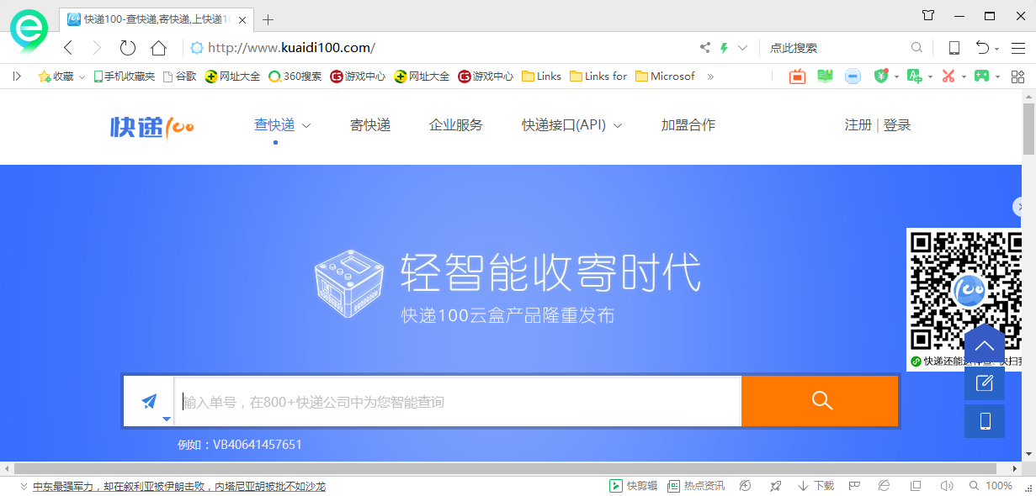
JSON
JSON案例：
快递信息查询
  物流接口 : http://www.kuaidi100.com/
  http://www.kuaidi100.com/query?type=快递公司代号&postid=快递单号
  ps:快递公司编码:申通=”shentong” EMS=”ems” 顺丰=”shunfeng” 圆通=”yuantong” 中通=”zhongtong” 韵达=”yunda” 天天=”tiantian” 汇通=”huitongkuaidi” 全峰=”quanfengkuaidi” 德邦=”debangwuliu” 宅急送=”zhaijisong”

Slide 65
JSON
代码：
library(bitops)
library(RCurl)
library(jsonlite)
turl <- "http://www.kuaidi100.com/query?type=jd&postid=VB40641457651"
tpage <- getURL(turl)
rawdata <- fromJSON(tpage)

Slide 66
访问NOSQL中的半结构化数据

Slide 67
MongoDB
Windows平台安装：
  官网下载Community Server版本（现在只有64位）
  https://www.mongodb.com/
  安装教程可以参考：
  http://www.runoob.com/mongodb/mongodb-window-install.html
  安装完毕后在mongodb安装目录中创建一个配置文件，文件名为“mongod.cfg”，内容如下(注意用自己硬盘上的路径替换示例中的路径)：
    systemLog:
    destination: file
    path: c:\data\log\mongod.log
    storage:
    dbPath: c:\data\db

Slide 68
MongoDB
安装MongoDB服务
  C:\mongodb\bin\mongod.exe --config "C:\mongodb\mongod.cfg" –install
启动MongoDB服务
  net start MongoDB
关闭MongoDB服务
  net stop MongoDB
移除MongoDB服务
  C:\mongodb\bin\mongod.exe –remove
  注意文件路径按照自己机器上的，命令提示符以“系统管理员”身份运行。

Slide 69
MongoDB
与关系数据库的术语对比
RDBMS | MongoDB
数据库 | 数据库
表格 | 集合
行 | 文档
列 | 字段
表联合 | 嵌入文档
主键 | 主键 (MongoDB 提供了 key 为 _id )
数据库服务和客户端
Mysqld/Oracle | mongod
mysql/sqlplus | mongo

Slide 70
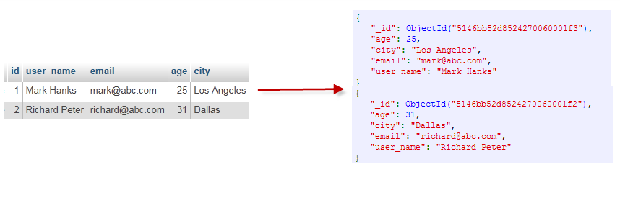
MongoDB
对比示例：

Slide 71
MongoDB
查看数据库
  show dbs
创建与切换数据库
  use DATABASE_NAME
  如果数据库不存在，则创建数据库，否则切换到指定数据库。
  例：use course
删除数据库
  db.dropDatabase()
  删除当前数据库

Slide 72
MongoDB
查看当前数据库所有集合
  show collections
创建集合
  显式创建：db.createCollection(name, options)
    例：db.createCollection(“course")
  隐式创建：集合不存在，当针对集合插入一些文档时，MongoDB 会自动创建集合。
    例：db.myt1.insert({"name" : "菜鸟教程"})
删除集合
  db.collection.drop()
  删除名字为“collection”的集合。

Slide 73
BSON
BSON（）是一种类json的一种二进制形式的存储格式，简称Binary JSON，它和JSON一样，支持内嵌的文档对象和数组对象，但是BSON有JSON没有的一些数据类型，如Date和BinData类型。
MongoDB使用了BSON这种结构来存储数据和网络数据交换。

Slide 74
MongoDB
在集合中插入文档
  db.COLLECTION_NAME.insert(document)
  COLLECTION_NAME是集合名
  Document是满足BSON格式的文档
  例：
  document=({title: 'MongoDB 教程',
  description: 'MongoDB 是一个 Nosql 数据库',
  by: '菜鸟教程',
  url: 'http://www.runoob.com',
  tags: ['mongodb', 'database', 'NoSQL'],
  likes: 100
  });
  db.course.insert(document)

Slide 75
MongoDB
更新文档
  db.collection.update(
  <query>, /* 被更新文档的查询条件*/
  <update>, /* 更新的内容 */
  {
  upsert: <boolean>, /* 如果找不到，是否插入新文档*，默认false. /
  multi: <boolean>, /* true更新所有文档，false则只更新找到的第一条。*/
  writeConcern: <document>
  }
  )
示例：
  db.course.update({'title':'MongoDB 教程'},{$set:{'title':'MongoDB'}})

Slide 76
MongoDB
删除文档
  db.collection.remove(
  <query>, /* 删除条件 *、
  {
  justOne: <boolean>, /* true删除第一个匹配的，false删除所有匹配的，默认false */
  writeConcern: <document>
  }
  )
示例：
  db.course.remove({'title':'MongoDB 教程'})

Slide 77
MongoDB
查询数据
  db.collection.find(query, projection)
  query ：可选，使用查询操作符指定查询条件
  projection ：可选，使用投影操作符指定返回的键。查询时返回文档中所有键值， 只需省略该参数即可（默认省略）
示例：
  db.course.find({"by":"菜鸟教程", "title":"MongoDB 教程"}).pretty()
  db.course.find({$or:[{"by":"菜鸟教程"},{"title": "MongoDB 教程"}]}).pretty()
  db.col.find({"by":"菜鸟教程", "title":"MongoDB 教程"}, {title: 1, by: 1}).pretty()

Slide 78
R语言访问MongoDB
可以用的包：
  mongolite
  Rmongo
  rmongodb
示例：
  install.packages("mongolite")

Slide 79
R语言访问MongoDB
连接MongoDB服务器
mongo()
  collection: name of the collection to connect to. Defaults to "test".
  db: name of the database to connect to. Defaults to "test".
  url: address of the MongoDB server in standard URI Format.
  verbose: if TRUE, emits some extra output
  options: additinoal connection options such as SSL keys/certs.
  URI格式：mongodb://[username:password@]host1[:port1][,host2[:port2],...[/[database][?options]]
  示例：
  con <- mongo(collection="course",db="test",url="mongodb://localhost")

Slide 80
R语言访问MongoDB
查询数据
  find(query = '{}', fields = '{"_id" : 0}', sort = '{}', skip = 0, limit = 0, handler = NULL, pagesize = 1000)
  Retrieve fields from records matching query. Default handler will return all data as a single dataframe.
  示例：
  res <- con$find()
  res <- con$find('{"title":"MongoDB 教程"}')
  res <- con$find(
  query = '{"title":"MongoDB 教程"}',
  fields = '{"title":true,"by":true}',
  )

Slide 81
R语言访问MongoDB
插入数据
  insert(data, pagesize = 1000, stop_on_error = TRUE, ...)
  Insert rows into the collection. Argument 'data' must be a data-frame, named list (for single record) or character vector with json strings (one string for each row).
  示例：
  str <- c('{"name" : "jerry"}' , '{"name": "anna", "age" : 23}', '{"name": "joe"}')
  con$insert(str)

Slide 82
R语言访问MongoDB
从网络获取JSON并保存到MONGODB
turl <- "http://www.kuaidi100.com/query?type=jd&postid=VB40641457651"
tpage <- getURL(turl)
rawdata <- fromJSON(tpage)
con <- mongo(collection="course",db="test",url="mongodb://localhost")
con$insert(rawdata)

Slide 83
R语言访问MongoDB
切换数据库
  con1 <- mongo(collection="test")
更新数据
  update(query, update = '{"$set":{}}', upsert = FALSE, multiple = FALSE)
  Modify fields of matching record(s) with value of the update argument.
  示例：
  con1$update('{"name":"jerry"}', '{"$set":{"age": 31}}')

Slide 84
R语言访问MongoDB
删除文档
  remove(query = "{}", multiple = FALSE)
  Remove record(s) matching query from the collection.
  示例：con1$remove('{"name" : "joe"}')
删除集合
  drop()
  Delete entire collection with all data and metadata.
  示例：con1$drop()

Slide 85
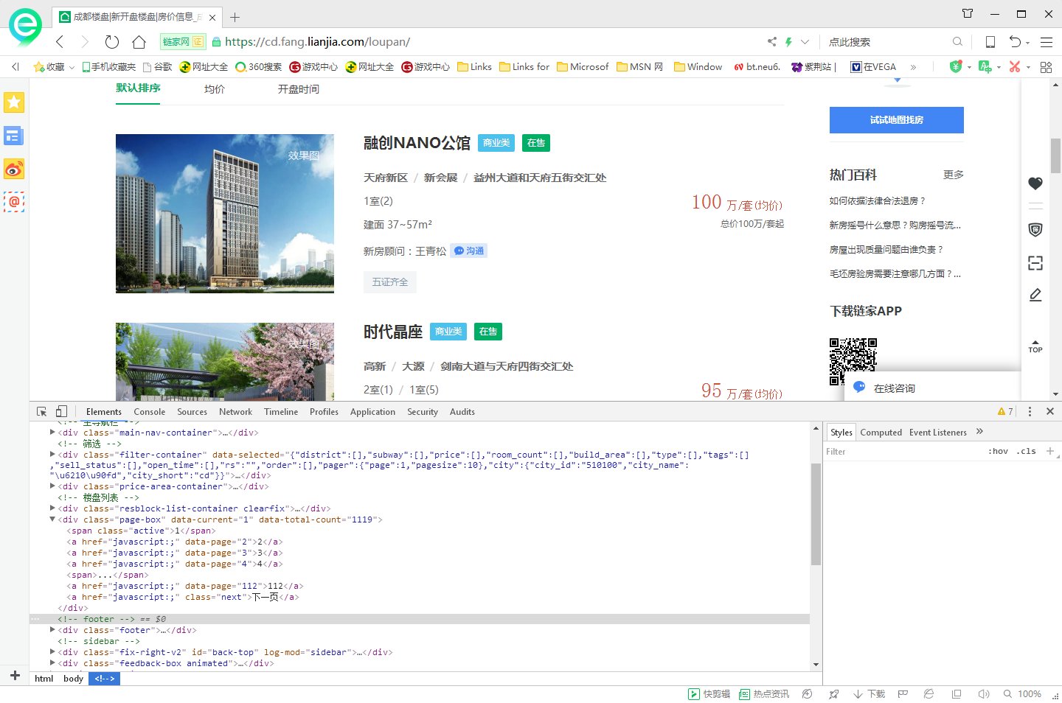
一个完整的例子
爬取链家网所有楼盘信息：
  https://cd.fang.lianjia.com/loupan/

Slide 86
一个完整的例子
library(stringr)
library(xml2)
library(rvest)
url0 <- 'https://cd.fang.lianjia.com/loupan/'
name=area=price=type=address=status=NULL
for(i in 1:10)
{
url <- paste(url0,"pg",i,sep = '')
web <- read_html(url)
name <- c(name,web %>% html_nodes('div.resblock-name') %>%
html_nodes('a.name') %>% html_text())
address <- c(address,web %>% html_nodes('div.resblock-location') %>% html_text())
are = web %>% html_nodes('div.resblock-area') %>% html_text()
area= c(area,ifelse(are=='0','0',unlist(str_extract(are,'[0-9]+~[0-9]+|[0-9]+'))))
price= c(price, web %>% html_nodes('div.main-price') %>% html_nodes('span.number')%>% html_text())
type <-c(type, web %>% html_nodes('div.resblock-name') %>%
html_nodes('span.resblock-type') %>% html_text())
status <-c(status, web %>% html_nodes('div.resblock-name') %>%
html_nodes('span.sale-status') %>% html_text())
}
data=data.frame(name,address,area,price=as.numeric(price),type,status)
print(data)

Slide 87
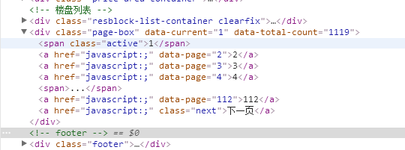
一个完整的例子
如何获取不止前十页，而是所有楼盘？
  动态数据，需要借助selenium。

Slide 88
一个完整的例子
remDr = remoteDriver('localhost',4444L,browserName='firefox')
remDr$open()
remDr$navigate(url0)
tpage <- remDr$getPageSource()
pageSource <- tpage[[1]]
web <- read_html(pageSource)
pgcttxt <- web %>% html_nodes('div.page-box') %>% html_nodes('a') %>% html_text()
pgct <- as.numeric(pgcttxt[length(pgcttxt)-1])

Slide 89
一个完整的例子
for(i in 1:pgct)
{
url <- paste(url0,"pg",i,sep = '')
web <- read_html(url)
name <- c(name,web %>% html_nodes('div.resblock-name') %>%
html_nodes('a.name') %>% html_text())
address <- c(address,web %>% html_nodes('div.resblock-location') %>% html_text())
are = web %>% html_nodes('div.resblock-area') %>% html_text()
area= c(area,ifelse(are=='0','0',unlist(str_extract(are,'[0-9]+~[0-9]+|[0-9]+'))))
price= c(price, web %>% html_nodes('div.main-price') %>% html_nodes('span.number')%>% html_text())
type <-c(type, web %>% html_nodes('div.resblock-name') %>%
html_nodes('span.resblock-type') %>% html_text())
status <-c(status, web %>% html_nodes('div.resblock-name') %>%
html_nodes('span.sale-status') %>% html_text())
}

Slide 90
一个完整的例子
保存结果：
data=data.frame(name,address,area,price=as.numeric(price),type,status)
print(data)
write.table(data, file = "d:/lianjiahouse.txt", row.names = F, quote = F)
write.csv(data,"d:/lianjiahouse2.csv")
jsdata <- toJSON(data)
con <- mongo(collection="lianjia",db="test",url="mongodb://localhost")
con$insert(jsdata)

